Slide 1



MÓDULO 2
LECTURA DE PLANOS
Y MANUALES TÉCNICOS
  En estos documentos se utilizarán de manera inclusiva términos como: el estudiante, el docente, el compañero u otras palabras equivalentes y sus respectivos plurales, es decir, con ellas, se hace referencia tanto a hombres como a mujeres.

Slide 2

MÓDULO 3 | LECTURA DE PLANOS Y MANUALES TÉCNICOS
ACTIVIDAD 7
RESUMAMOS LO APRENDIDO

Slide 3


OBJETIVO DE APRENDIZAJE
OA 2. Leer y utilizar la información contenida en manuales técnicos, planos y diagramas de vehículos motorizados, y normas nacionales e internacionales de emisiones de gases, para resolver diagnósticos o fallas.

Slide 4
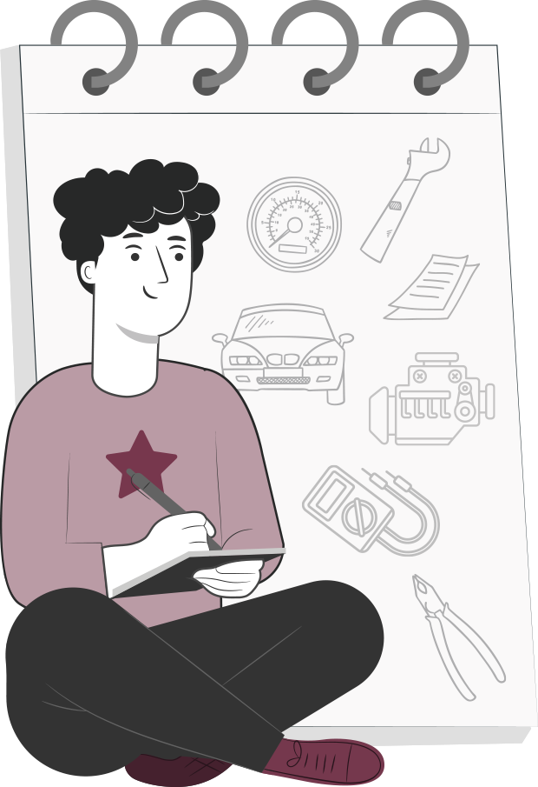
INSTRUCCIONES
RESUMAMOS LO APRENDIDO
El docente formará los grupos de trabajo y les asignará uno de los siguientes temas:
Manual de usuario
Cartilla de mantenimiento
Manual de fábrica o taller
Número VIN
Torque y conversión de unidades
Torque de apriete
1 MECÁNICA AUTOMOTRIZ | 3° Medio | Presentación

Slide 5

INSTRUCCIONES
RESUMAMOS LO APRENDIDO
Deberán preparar una presentación oral, apoyada por un Power Point o papelógrafos. Deberán contestar las siguientes preguntas:
¿Qué es el tema que nos asignaron?
¿Qué información puedo encontrar en él?
¿Para qué sirve?
¿En qué formatos se pueden presentar?
Según sus experiencias: ¿En qué formato es más cómodo revisarlos?
¿Qué importancia tiene dentro del mantenimiento automotriz?
2 MECÁNICA AUTOMOTRIZ | 3° Medio | Presentación

Slide 6
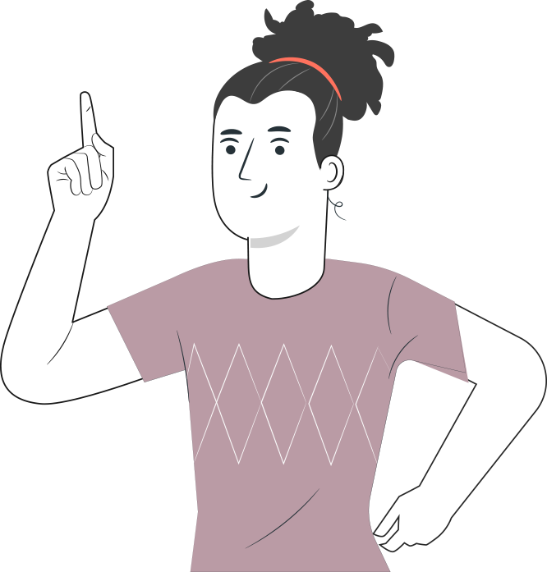
INSTRUCCIONES
RESUMAMOS LO APRENDIDO
Para preparar la presentación en Power Point o papelógrafos, deberán revisar los apuntes de nuestras actividades anteriores y también pueden buscar información en internet.
Tanto en la presentación o papelógrafo, como en la disertación oral, deberán ocupar lenguaje técnico en todo momento y TODOS LOS INTEGRANTES DEL GRUPO deberán presentar.
Deberán insertar dibujos, diagramas, esquemas o imágenes
en la presentación.
En el caso de realizar la presentación en Power Point, el formato
y estilo es libre, es decir, ustedes eligen los fondos y colores.
Tus compañeros podrán realizar preguntas al finalizar
tu presentación. ¡Atentos!
4 MECÁNICA AUTOMOTRIZ | 3° Medio | Presentación

Slide 7
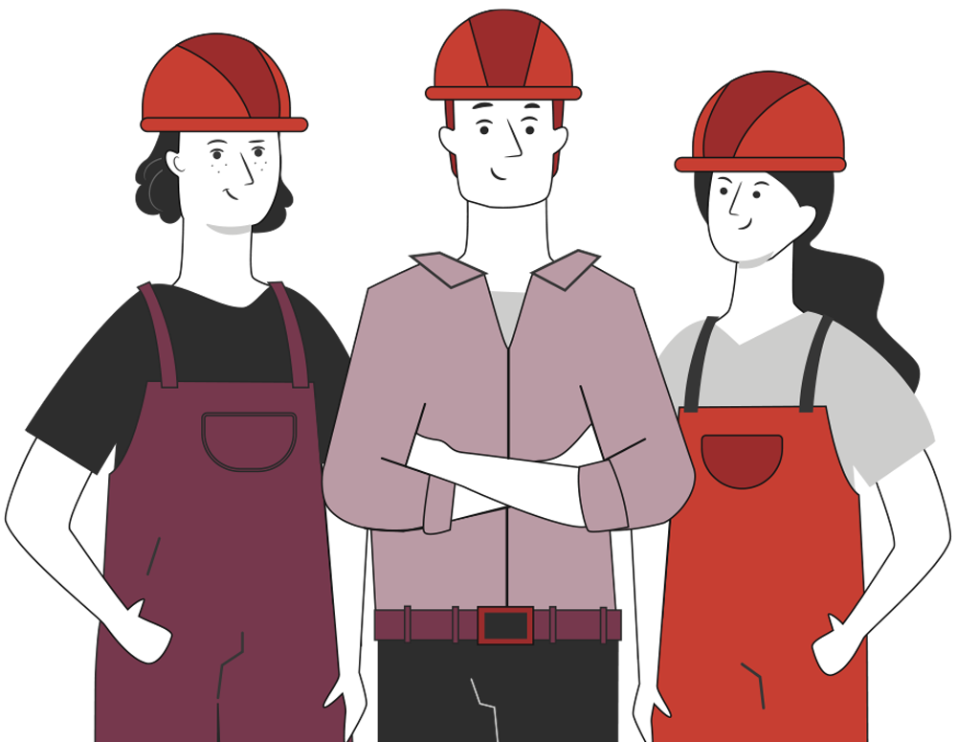
¡TRABAJEMOS EN GRUPO!

